Slide 1
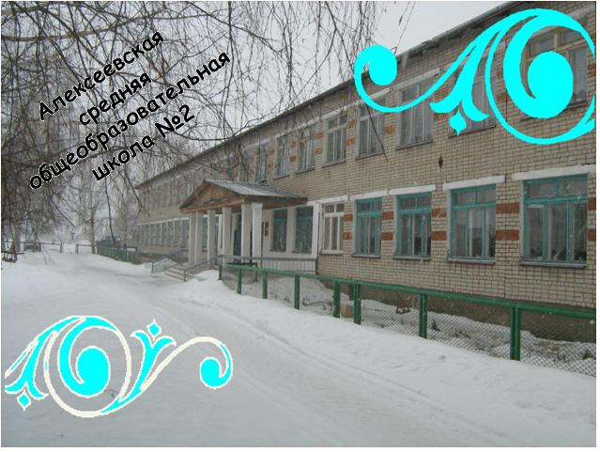
Тема урока: «Программы и файлы»
Учитель информатики: Стрелкова Наталья Владимировна
2008-2009 год

Slide 2
Найдите в двух списках строчки, соответствующие друг другу. Проведи стрелочку от правого столбца к левому.
Назначение клавиши
Ввод знаков верхнего регистра.
Стирание символа, стоящего слева от курсора.
Завершение ввода набранной строки
Написание заглавных букв
Перемещение курсора
Отмена режима работы программы
Удаление символа, стоящего справа от курсора
Название клавиши
Enter
Shift
BackSpace
Delete
Esc
Caps Losk

Slide 3
Давайте сверим
Назначение клавиши
Ввод знаков верхнего регистра.
Стирание символа, стоящего слева от курсора.
Завершение ввода набранной строки
Написание заглавных букв
Перемещение курсора
Отмена режима работы программы
Удаление символа, стоящего справа от курсора
Название клавиши
Enter
Shift
BackSpace
Delete
Esc
Caps Losk

Slide 4
Чтобы компьютер мог работать, ему необходимы наборы инструкций- программы.
Совокупность всех программ составляет программное обеспечение компьютера.

Slide 5
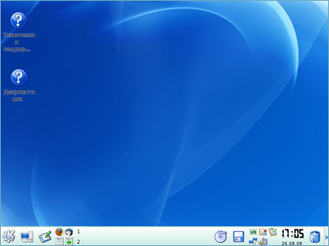
Операционная система- это пакет программ, управляющих работой компьютера и обеспечивающих взаимодействие между человеком и компьютером.
Linux

Slide 6
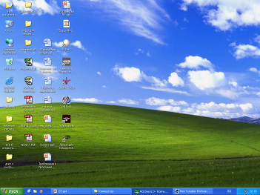
Операционная система- это пакет программ, управляющих работой компьютера и обеспечивающих взаимодействие между человеком и компьютером.
Windows

Slide 7
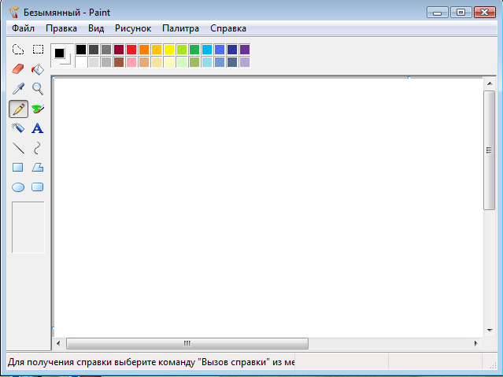
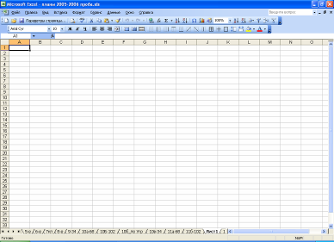
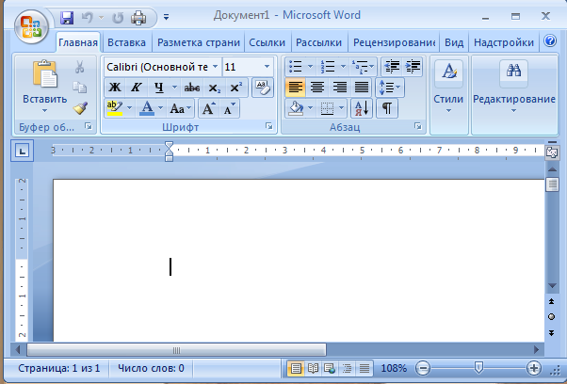
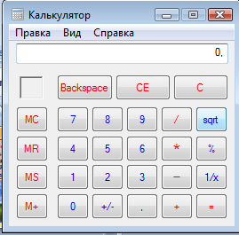
Прикладные программы (приложения)- это программы, с помощью которых на компьютере выполняются конкретные задания: ввод текста, рисование, вычисления и другие.

Slide 8
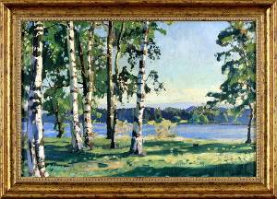
Программы и данные хранятся на диске в виде файлов.
(от англ. file- папка для бумаг, досье )
Содержимым файла может быть ведомость, произвольный текст, программа, таблица, рисунок и т.д.

Slide 9
физкультминутка

Slide 10
Поднимает руки класс- это «раз».
Повернулась голова- это «два».
Руки вниз, вперед смотри- это «три».
Руки в стороны- пошире, развернули на «четыре».
С силой их к плечам прижать- это «пять».
Всем ребятам тихо сесть- это «шесть».

Slide 11
Что необходимо знать, чтобы найти нужный файл?
Имя файла;
Где хранится файл – место расположения.

Slide 12
Имя файла
Состоит из 2-х частей:
1. самого имени;
2. расширения.
Например. dokyment.exe;
имя расширение
документ.doc; текст.txt; рисунок.bmp

Slide 13
Работа на клавиатурном тренажере в режиме игры.

Slide 14
Домашнее задание: §2.4 РТ: №5-стр.57.

